Slide 1

Universitas Dian Nuswantoro
MKWK
BAHASA INDONESIA
Arum Yuliya Lestari, S.Pd., M.Pd.

Slide 2
MKWK
Bahasa Indonesia
Ragam Bahasa
Mengenal dan Menerapkan Penggunaan di Berbagai Lingkup Pembicaraan.

Slide 3

Ragam bahasa merupakan variasi bahasa menurut pemakaian, yang berbeda-beda menurut topik yang dibicarakan, menurut hubungan pembicara, kawan bicara, orang yang dibicarakan, serta menurut medium pembicara (Bachman, 1990).

Slide 4
Ragam Bahasa
Ragam A
A.
Ragam Undang-Undang
Ragam hukum mempunyai ciri khusus pada pemakaian istilah dan komposisinya. Ragam ini biasa dipakai dalam undang-undang, peraturan-peraturan, atau pada hal-hal yang berkaitan dengan hukum, seperti surat dinas.
Ragam B
Ragam C
Ragam D
B.
Ragam Jurnalistik
Karena fungsi media massa sebagai media informasi, kontrol sosial, alat pendidikan, dan alat penghibur; ragam bahasa jurnalistik setidaknya harus mempunyai ciri komunikatif, sederhana, dinamis, dan demokratis.
C.
Ragam Ilmiah
Ragam ini ditandai dengan adanya ketentuanketentuan baku, seperti aturan ejaan, kalimat, atau penggunaannya. Dalam bahasa Indonesia kebakuan bahasa dibarometeri oleh PUEBI, Tata Bentukan Istilah, Kamus Besar Bahasa Indonesia, dan Tata Bahasa Baku Bahasa Indonesia.
D.
Ragam Sastra
Ragam sastra mempunyai ciri khusus dengan adanya licencia poetica. Prinsip licencia poetica adalah memperbolehkan pemakai bahasa menyimpang atau menyalahi kaidah bahasa demi keindahan karyanya.

Slide 5
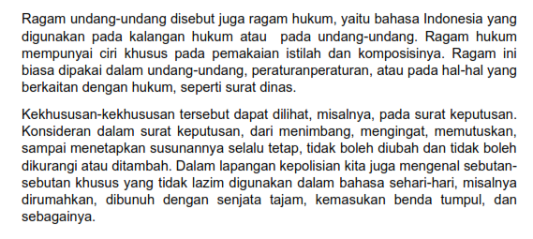
Ragam Undang-Undang

Slide 6
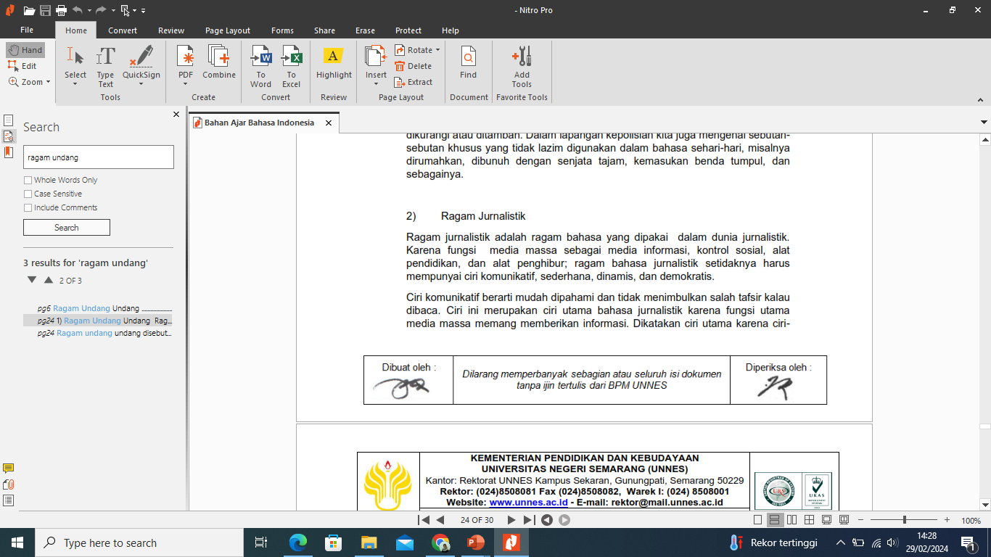
Ragam Jurnalistik

Slide 7
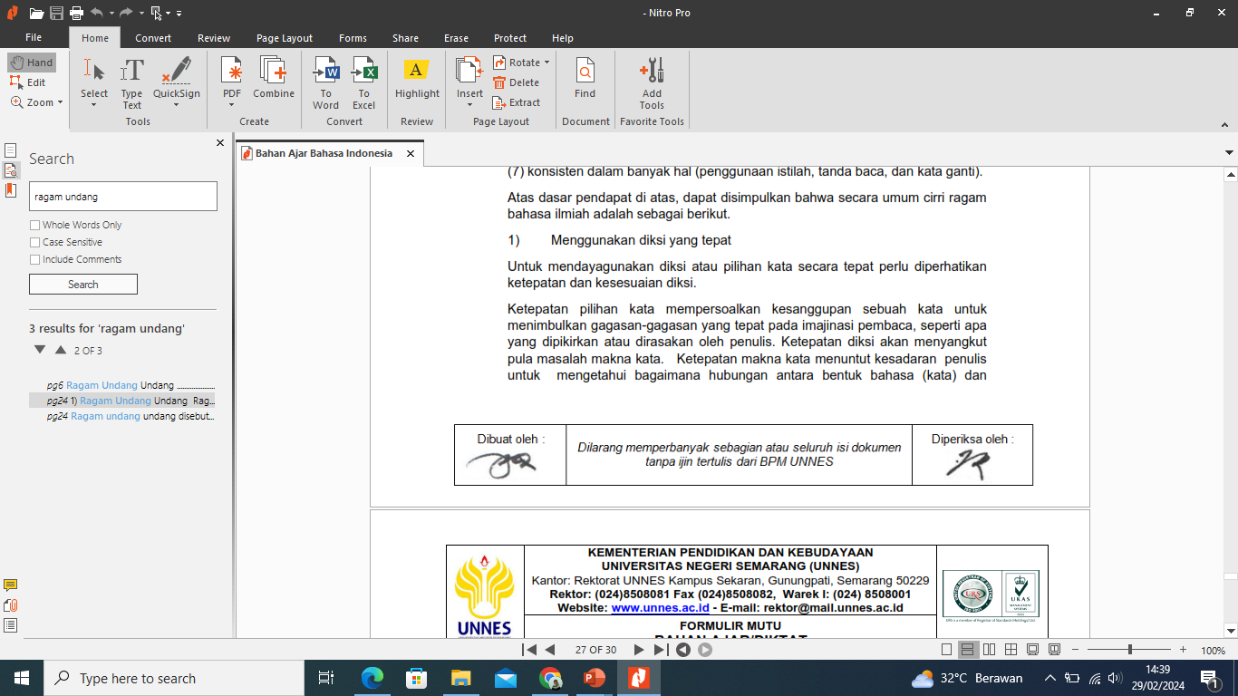
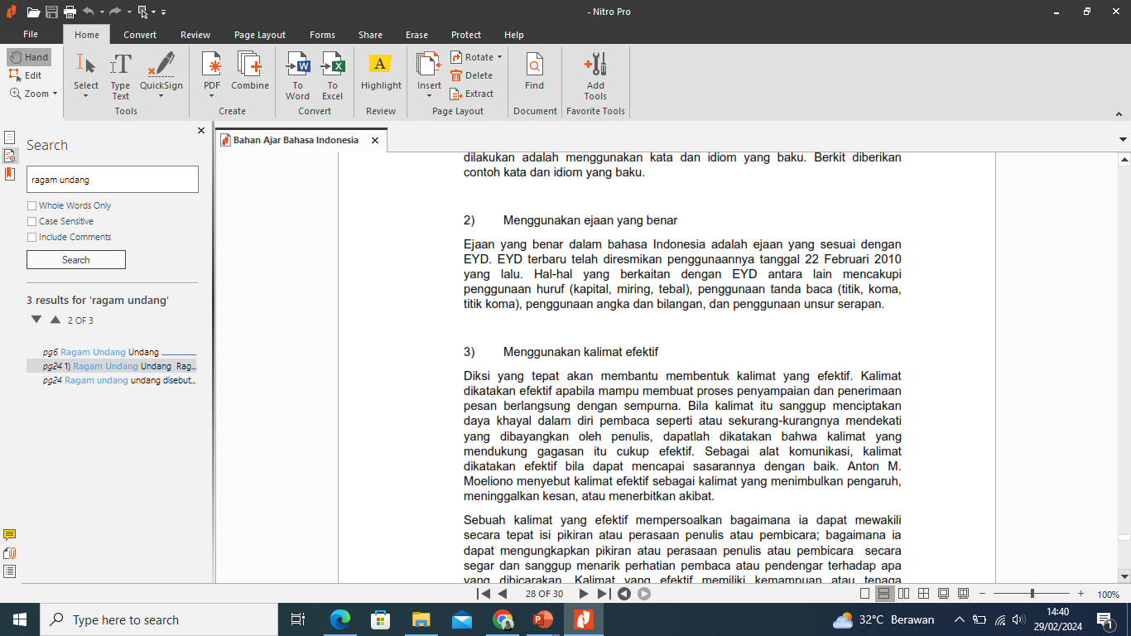
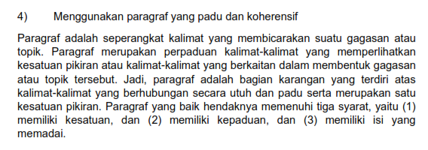
Ragam Ilmiah

Slide 8
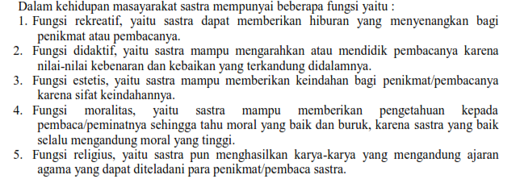
Ragam Sastra

